Slide 1
Asimptotik Notasyon ve Temel Verimlilik Sınıfları

Slide 2
(Büyüme Sırası) Order of growth
En önemlisi : n→∞’a giderken algoritmanın performansı hangi sınırlarda olduğunu anlayabilmek.
Örnek:
İki katı kadar hızlı bir bilgisayarda algoritma ne kadar hızlanıyor?
Girdi boyutu iki katına çıktığında algoritma ne kadar yavaşlıyor?
Notes:
Example: cn²
how much faster on twice as fast computer? (2)
how much longer for 2n? (4)

Slide 3
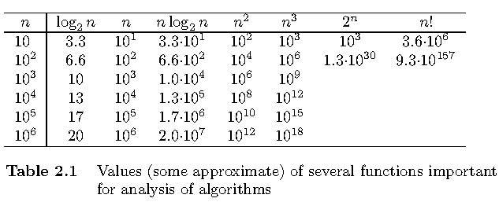
n → ∞ giderken bazı önemli fonksiyonların büyüme hızları

Slide 4
Asimptotik Büyüme Dereceleri
Fonksiyonların büyüme hızlarını karşılaştırmak için kullanılan, sabit çarpanları ve küçük girdi boyutlarını yoksayan, bir yöntem.
O(g(n)): g(n) fonksiyonundan daha hızlı büyümeyen f(n) fonksiyonlarını kapsar
Θ(g(n)): g(n) fonksiyonları ile aynı derecede büyüyen f(n) fonksiyonlarını gösterir.
Ω(g(n)): en az g(n) fonksiyonları kadar hızda büyüyen f(n) fonksiyonlarını belirtmek için kullanılır.
Notes:
Informal tanımları ver

Slide 5
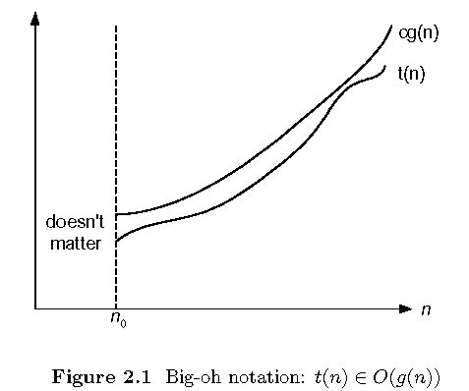
Big-oh. O(g(n))

Slide 6
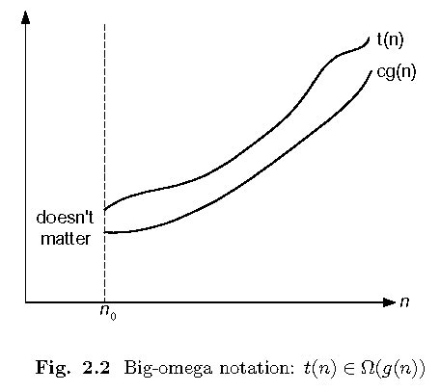

Big-omega. $Ω (g(n))$

Slide 7
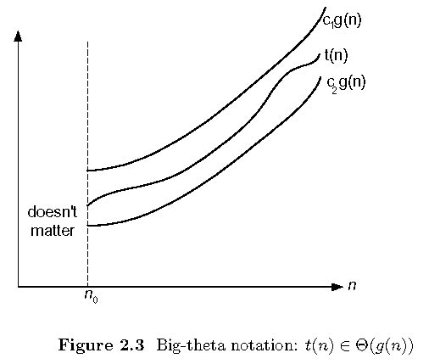

Big-theta. $θ(g(n))$

Slide 8
Big O Formal Tanımı
Tanım: f(n) ∊ O(g(n)) ise, f(n) fonksiyonunun büyüme derecesi, g(n)’in büyüme sabit bir sayı ile çarpımının büyüme derecesinden küçüktür.
f(n) ≤ c g(n) , ∀n ≥ n₀
Eşitsizliğini sağlayan pozitif bir sabit c ve pozitif bir tamsayı n₀ vardır
Örnekler:
10n is O(n²) 5n+20 is O(n)
Notes:
Examples:
10n is O(n²)
since 10n ≤ 10n² for n ≥ 1 or 10n ≤ n² for n ≥ 10
c n₀
5n+20 is O(10n)
since 5n+20 ≤ 10 n for n ≥ 4
c n₀

Slide 9
Big O’nun Özellikleri
f(n) ∈ O(f(n))
f(n) ∈ O(g(n)) iff g(n) ∈Ω(f(n))
If f (n) ∈ O(g (n)) and g(n) ∈ O(h(n)) , then f(n) ∈ O(h(n)) a ≤ b eşitsizliğindekine benzer bir şekilde
If f₁(n) ∈ O(g₁(n)) and f₂(n) ∈ O(g₂(n)) , then
f₁(n) + f₂(n) ∈ O(max{g₁(n), g₂(n)})

Slide 10
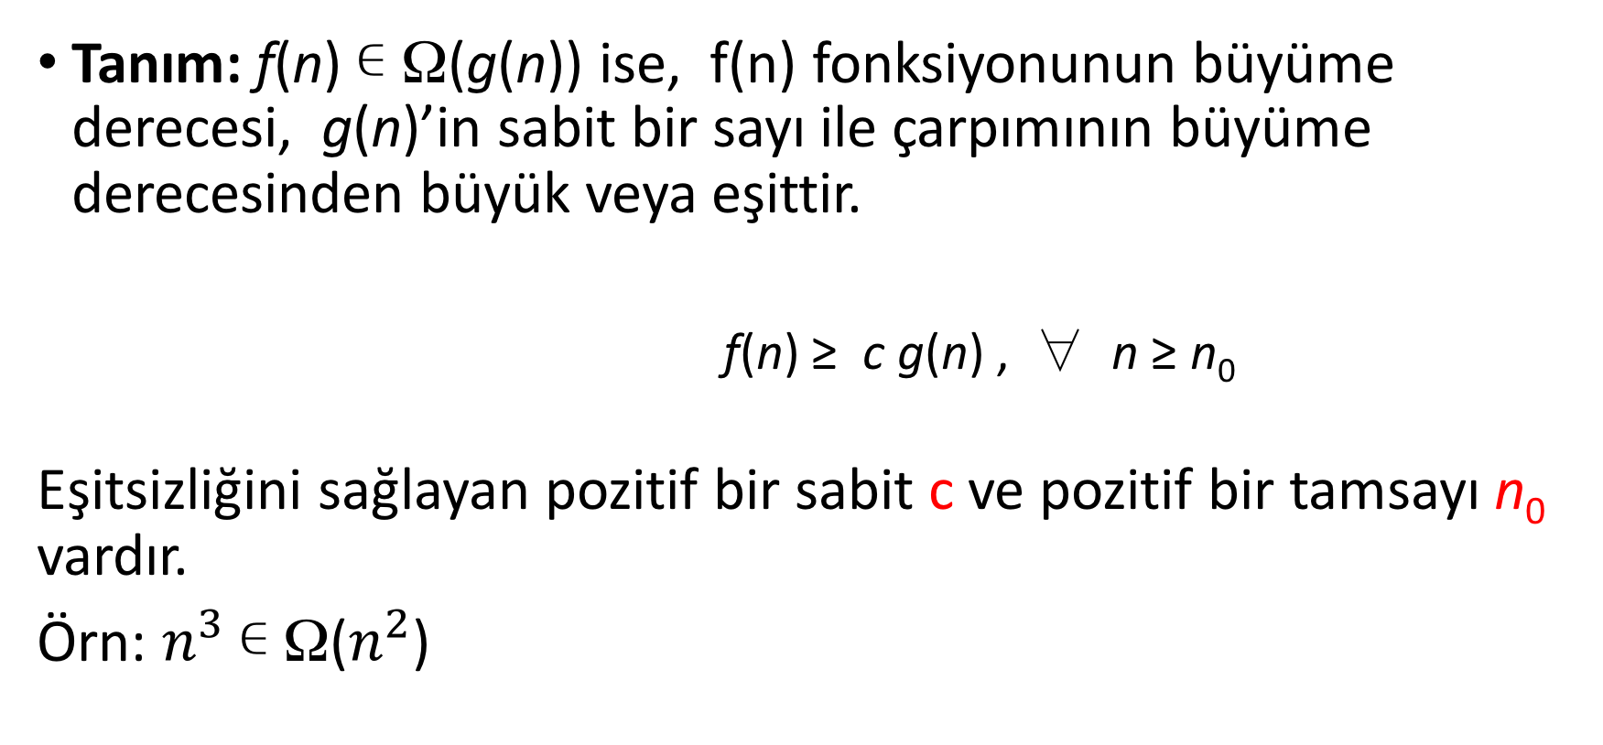
Ω- Formal Tanımı
Tanım: f(n) ∊ Ω(g(n)) ise, f(n) fonksiyonunun büyüme derecesi, g(n)’in sabit bir sayı ile çarpımının büyüme derecesinden büyük veya eşittir.
f(n) ≥ c g(n) , ∀ n ≥ n₀
Eşitsizliğini sağlayan pozitif bir sabit c ve pozitif bir tamsayı n₀ vardır.
Örn: $n^{3}$ ∊ Ω($n^{2}$)

Slide 11
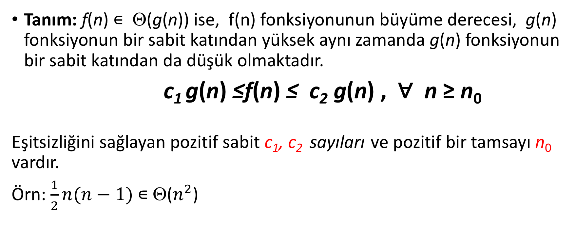
Θ Formal Tanımı
Tanım: f(n) ∊ Θ(g(n)) ise, f(n) fonksiyonunun büyüme derecesi, g(n) fonksiyonun bir sabit katından yüksek aynı zamanda g(n) fonksiyonun bir sabit katından da düşük olmaktadır.
c₁ g(n) ≤f(n) ≤ c₂ g(n) , ∀ n ≥ n₀
Eşitsizliğini sağlayan pozitif sabit c₁, c₂ sayıları ve pozitif bir tamsayı n₀ vardır.
Örn: $\frac{1}{2}n(n−1)$ ∊ Θ($n^{2}$)

Slide 12
Limit Kullanarak Büyüme Derecesi Belirleme
0 order of growth of T(n) < order of growth of g(n)
lim T(n)/g(n) =
n→∞
c > 0 order of growth of T(n) = order of growth of g(n)
∞ order of growth of T(n) > order of growth of g(n)
Örnekler:
10n vs. n²
n(n+1)/2 vs. n²

Slide 13
L’Hôpital’s kuralı ve Stirling’s formülü
L’Hôpital’s rule: If lim_{n→∞} f(n) = lim_{n→∞} g(n) = ∞ ve
f´, g´ türevleri varsa,
Stirling’s formula: n! ≈ (2πn)^{1/2} (n/e)^{n}
lim
n→∞
f(n)
g(n)
lim
n→∞
f ´(n)
g ´(n)
=
Example: log n vs. n
Example: 2^{n} vs. n!

Slide 14
Bazı Önemli Fonksiyonların Büyüme Dereceleri
Tüm logaritmik fonksiyonlar log_{a} n aynı asimptotik sınıfa sahiptir.
Θ(log n) logarithmanın tabanı a > 1 önemli değil.
Aynı derece k’ye sahip olan tüm polinomlar aynı asimptotik sınıfa sahiptir. :
a_{k}n^{k} + a_{k-1}n^{k-1} + … + a₀ ∈ Θ(n^{k})
Üstel fonksiyonlar a^{n} a değerine göre farklı büyüme sınıfına aittir.
order log n < order n^{α} (α>0) < order a^{n} < order n! < order n^{n}

Slide 15
Temel Asimptotik Verimlilik Sınıfları (Basic asymptotic efficiency classes)
1 | constant
log n | logarithmic
n | linear
n log n | n-log-n or linearithmic
n² | quadratic
n³ | cubic
2^{n} | exponential
n! | factorial

Slide 16
Recursive olmayan Algoritmaların Time Efficiency’sini Analiz Etmek için Genel Plan
Girdi boyutu için düşünülen parametreye karar verme,
Algoritmanın temel işlemini (basic operation) belirle.
En kötü(worst), ortalama(average), ve en iyi(best) durumlarına karar ver.
Toplamda kaç farklı temel işlemin çalıştırıldığını say (toplam formülünü belirle)
Toplam formülünü kurallara göre basite indirge.

Slide 17
Kullanışlı Toplam Formülleri ve Kurallar
Σ_{l≤i≤u}1 = 1+1+ ⋯ +1 = u - l + 1
Örn: Σ_{1≤i≤n}1 = n - 1 + 1 = n ∈ Θ(n)
Σ_{1≤i≤n} i = 1+2+ ⋯ +n = n(n+1)/2 ≈ n²/2 ∈ Θ(n²)
Σ_{1≤i≤n} i² = 1²+2²+ ⋯ +n² = n(n+1)(2n+1)/6 ≈ n³/3 ∈ Θ(n³)
Σ_{0≤i≤n} a^{i} = 1 + a + ⋯ + a^{n} = (a^{n+1} - 1)/(a - 1) for any a ≠ 1
,Σ_{0≤i≤n} 2^{i} = 2⁰ + 2¹ + ⋯ + 2^{n} = 2^{n+1} - 1 ∈ Θ(2^{n} )
Σ(a_{i} ± b_{i} ) = Σa_{i} ± Σb_{i} Σca_{i} = cΣa_{i} Σ_{l≤i≤u}a_{i} = Σ_{l≤i≤m}a_{i} + Σ_{m+1≤i≤u}a_{i}

Slide 18
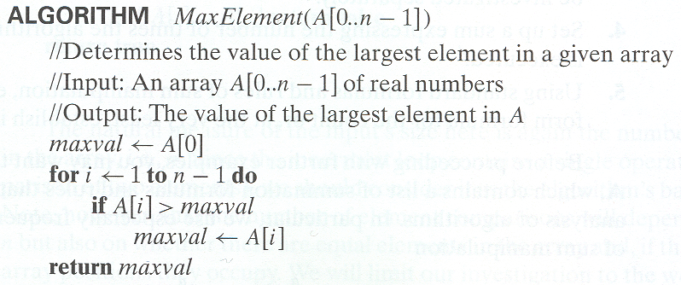
Example 1: Maximum element
Notes:
Comparison basic
Note that the number of comparisons will be the same for all arrays ofsize n, no need to distinguis between worst best and avaerage case
C(n)=Σ_{l≤i≤n-1}1 in theta n

Slide 19
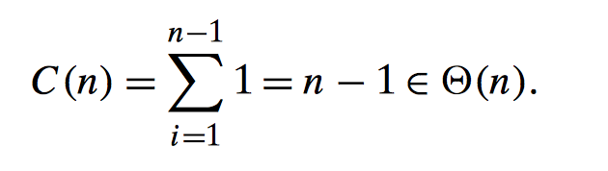
Örnek 1: Maximum eleman
Notes:
Comparison basic
Note that the number of comparisons will be the same for all arrays ofsize n, no need to distinguis between worst best and avaerage case
C(n)=Σ_{l≤i≤n-1}1 in theta n

Slide 20
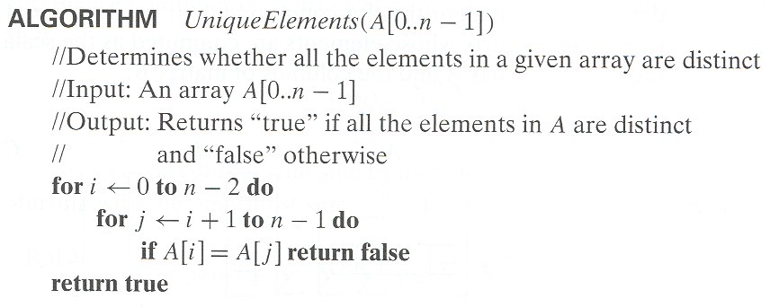
Örnek 2: Eleman Biricikliği (Uniqueness) Problemi
Notes:
The natural measure of the input’s size here is again n, the number of elements in the array

Slide 21
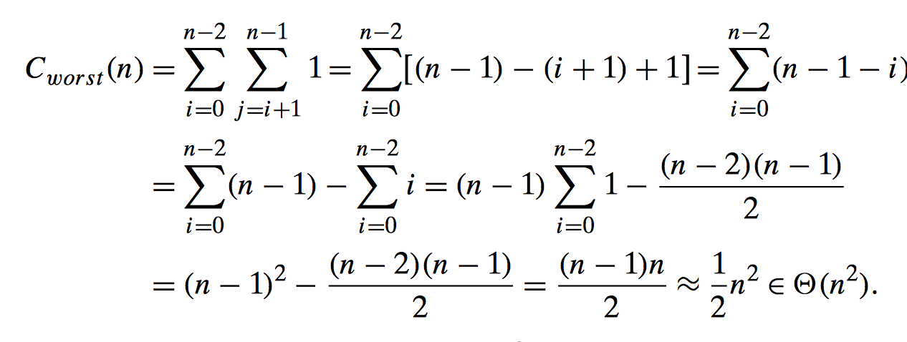
Örnek 2: Eleman Biricikliği (Uniqueness) Problemi Devam
Notes:
The natural measure of the input’s size here is again n, the number of elements in the array

Slide 22
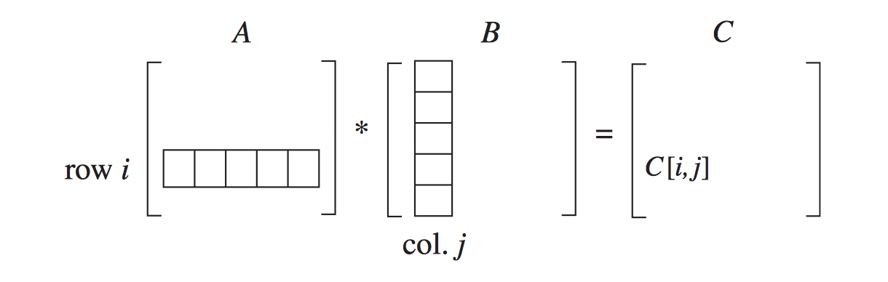
Example 3: Matrix multiplication

Slide 23
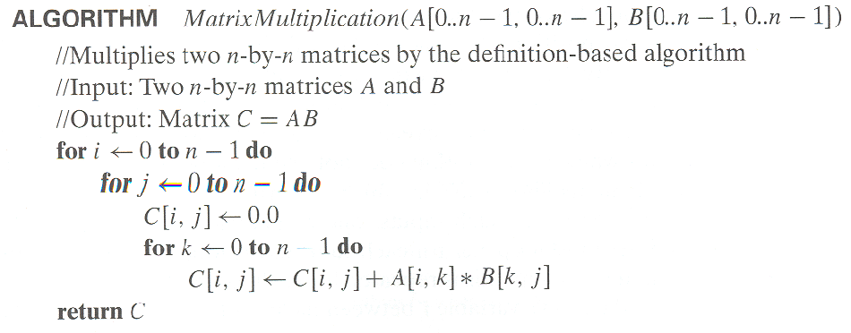
Örnek 3: Matris Çarpımı (Matrix Multiplication)

Slide 24
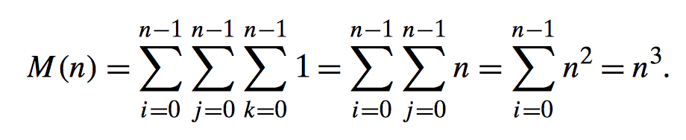
Example 3: Matrix multiplication

Slide 25
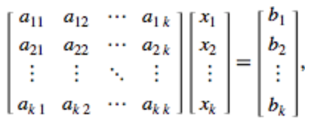
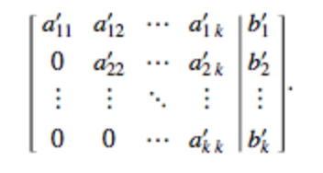

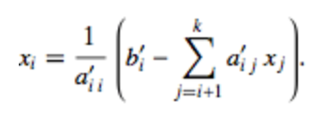
Örnek 4: Gaussian elimination

Slide 26
Example 4: Gaussian elimination
Algorithm GaussianElimination(A[0..n-1,0..n])
//Implements Gaussian elimination of an n-by-(n+1) matrix A
for i ← 0 to n - 2 do for j ← i + 1 to n - 1 do for k ← i to n do
A[j,k] ← A[j,k] - A[i,k] ∗ A[j,i] / A[i,i]
Verimlilik sınıfını belirleyin, Sabit bir iyileştirme yapılabilir mi?

Slide 27
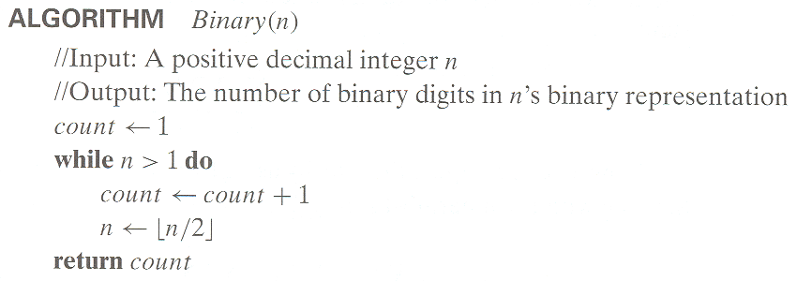
Example 5: Counting binary digits
Daha önceki algoritmalar gibi test edilemez

Slide 28
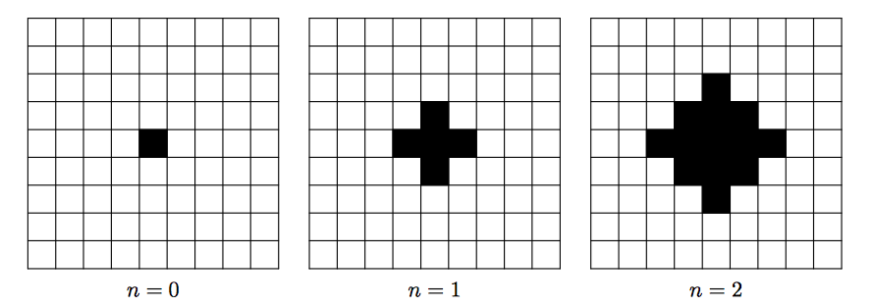
Von Neumann’s Neighborhood
Notes:
2Σ_{l≤i≤n}2i-1 +2n-1
2r(r+1)+1

